Slide 1
Spring Boot
11.Spring Security JWT

Slide 2
Introduction
JWT là gì?
JWT (JSON Web Token) là một chuẩn mở (RFC 7519) dùng để truyền tải thông tin giữa các bên dưới dạng đối tượng JSON một cách an toàn và được mã hóa.
JWT thường được sử dụng để xác thực người dùng trong các ứng dụng web và API.

Slide 3
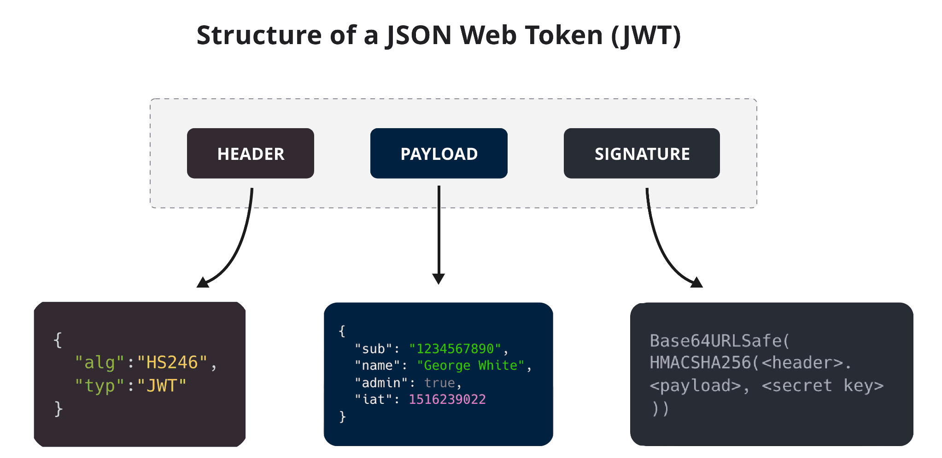
Introduction

Slide 4
Introduction
Một JWT gồm ba phần chính, ngăn cách bởi dấu chấm (.):
Ví dụ format như sau: abc.def.ghi, trong đó
Phần đầu là header: Chứa thông tin về kiểu của token (thường là "JWT") và thuật toán mã hóa (ví dụ: HMAC, SHA256, RSA).
Sau đó, JSON này được mã hóa Base64Url để tạo thành phần đầu tiên của JWT.
{
"alg": "HS256",
"typ": "JWT"
}

Slide 5
Introduction
Một JWT gồm ba phần chính, ngăn cách bởi dấu chấm (.):
Ví dụ format như sau: abc.def.ghi, trong đó
Phần tiếp theo là payload: Chứa thông tin (claims) về người dùng hoặc dữ liệu mà ứng dụng cần truyền đi. Thông tin này có thể bao gồm các thông tin cơ bản như userId, role, hoặc các thông tin tuỳ chỉnh khác.
Sau đó, JSON này được mã hóa Base64Url để tạo thành phần thứ 2 của JWT.
{
"sub": "1234567890",
"name": "John Doe",
"admin": true
}

Slide 6
Introduction
Một JWT gồm ba phần chính, ngăn cách bởi dấu chấm (.):
Ví dụ format như sau: abc.def.ghi, trong đó
Cuối cùng là signature: Được tạo ra bằng cách mã hóa phần Header và Payload, sử dụng một khóa bí mật và thuật toán mã hóa đã chỉ định. Phần này giúp đảm bảo tính toàn vẹn của dữ liệu.
HMACSHA256(base64UrlEncode(header) + "." + base64UrlEncode(payload), secret)

Slide 7
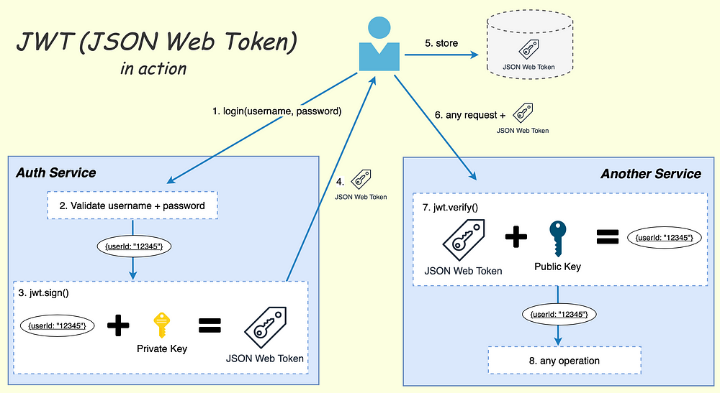
Introduction

Slide 8
Introduction
Cách hoạt động:
Khi người dùng gửi thông tin đăng nhập (username và password) đến máy chủ.
Máy chủ xác minh thông tin đăng nhập.
Nếu thông tin đúng, máy chủ sẽ tạo một token JWT.
Token JWT được trả về cho người dùng, thường dưới dạng một chuỗi ký tự trong phần response.

Slide 9
Introduction
Cách hoạt động:
Sau khi login thành công, người dùng gửi các yêu cầu tiếp theo đến máy chủ, đính kèm token JWT vào phần tiêu đề của yêu cầu (thường sử dụng "Authorization" header với định dạng "Bearer {token}").
Máy chủ nhận yêu cầu, kiểm tra token JWT để xác minh tính hợp lệ.
Giải mã token để lấy thông tin trong payload.
Kiểm tra chữ ký (signature) để đảm bảo token không bị thay đổi.
Kiểm tra thời gian hết hạn nếu có thiết lập (expiration time).
Nếu token hợp lệ, máy chủ sẽ xử lý yêu cầu và trả về dữ liệu tương ứng.
Nếu token không hợp lệ hoặc đã hết hạn, máy chủ sẽ trả về mã lỗi (ví dụ: 401 Unauthorized).

Slide 10
Introduction
Bạn có tự hỏi vì sao phải kiểm tra chữ ký (signature) không?

Slide 11
Introduction
Bạn có tự hỏi vì sao phải kiểm tra chữ ký (signature) không?
Chữ ký của JWT được tạo ra bằng cách mã hóa phần header và payload với một khóa bí mật hoặc khóa công khai.
Khi một JWT được gửi đi, nếu bất kỳ ai cố gắng thay đổi dữ liệu trong header hoặc payload (ví dụ như chỉnh sửa thông tin người dùng hoặc thời gian hết hạn), chữ ký sẽ không khớp với dữ liệu mới sau khi thay đổi.
Khi máy chủ nhận được JWT, nó sẽ kiểm tra lại chữ ký bằng cách sử dụng khóa bí mật. Nếu chữ ký không hợp lệ, có nghĩa là dữ liệu đã bị thay đổi, và máy chủ sẽ từ chối yêu cầu.

Slide 12
Implement
Theo như hoạt động của JWT, để áp dụng vào Spring ta có thể nhận thấy rằng cần phải có 3 chức năng:
Chức năng generate token JWT
Chức năng validate token JWT
Chức năng extract thông tin từ token JWT

Slide 13
Implement
Thêm dependency cho JWT
<dependency>
<groupId>io.jsonwebtoken</groupId>
<artifactId>jjwt-api</artifactId>
<version>0.12.6</version>
</dependency>
<dependency>
<groupId>io.jsonwebtoken</groupId>
<artifactId>jjwt-impl</artifactId>
<version>0.12.6</version>
<scope>runtime</scope>
</dependency>
<dependency>
<groupId>io.jsonwebtoken</groupId>
<artifactId>jjwt-jackson</artifactId>
<version>0.12.6</version>
<scope>runtime</scope>
</dependency>

Slide 14
Implement
Đầu tiên tạo các chức năng đã liệt kê ở trên:
Generate token
Validate token
Extract token

Slide 15
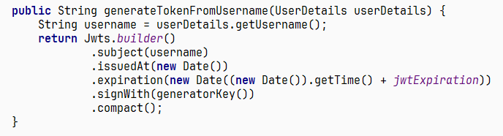
Implement
Đầu tiên tạo các chức năng đã liệt kê ở trên:
Generate token
Xem xử lý tạo token ở trong function compact() nhé

Slide 16
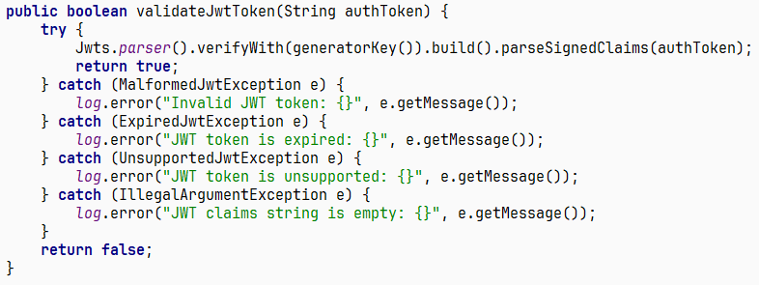
Implement
Đầu tiên tạo các chức năng đã liệt kê ở trên:
Validate token
Xem xử lý verify ở đây nhé io.jsonwebtoken.impl.DefaultJwtParser.parse(Reader, Payload)

Slide 17
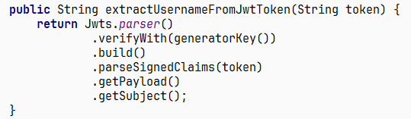
Implement
Đầu tiên tạo các chức năng đã liệt kê ở trên:
Extract token
io.jsonwebtoken.JwtParser.parseSignedClaims(CharSequence) sẽ trả về cho chúng ta một JWT, nên ta có thể get thông tin header và payload từ đấy.

Slide 18
Implement
Bây giờ chúng ta cần add thêm chức năng filter, tức là chặn request lại kiểm tra token.
Nếu OK thì bypass
Nếu NG thì trả về thông báo lỗi cho user

Slide 19
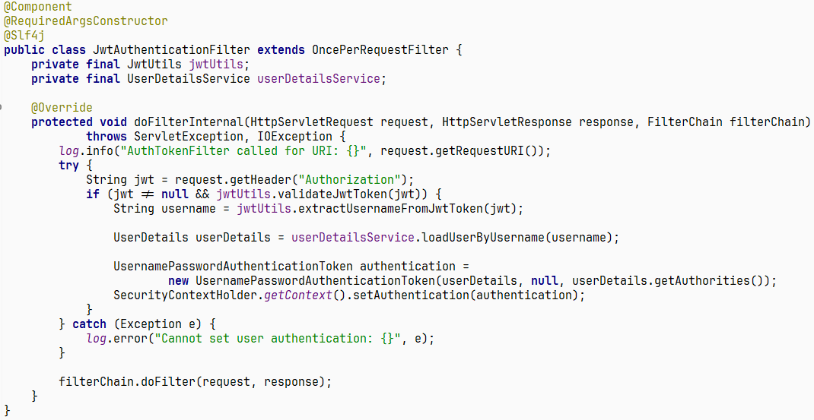
Implement
Bây giờ chúng ta cần add thêm chức năng filter, tức là chặn request lại kiểm tra token.

Slide 20
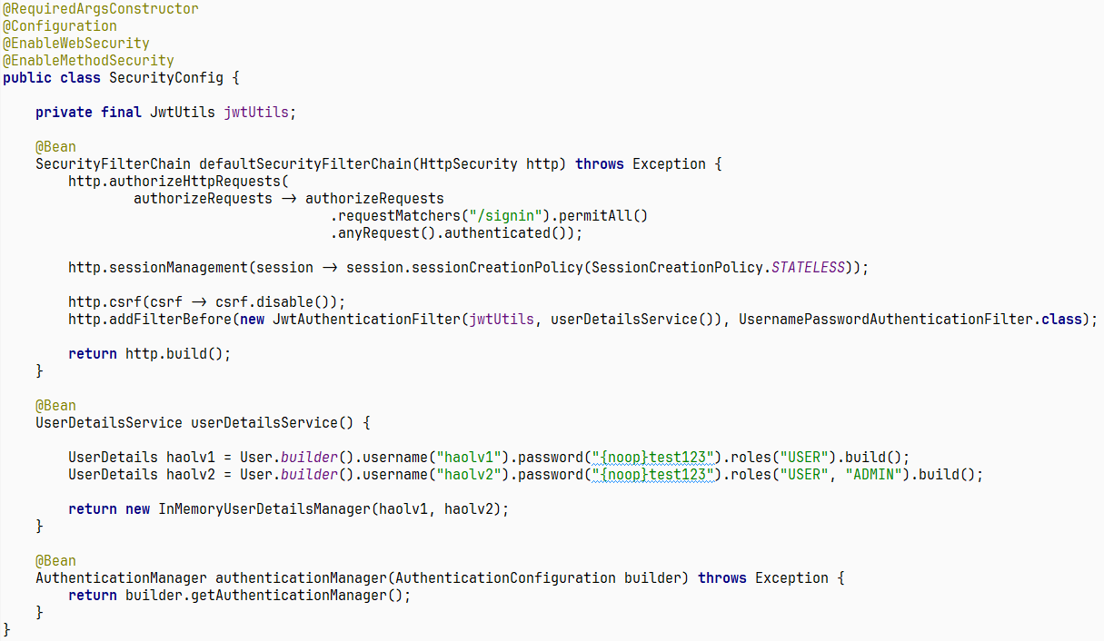
Implement
Tiếp theo làm sao để config nhận chức năng filter

Slide 21
Implement
Theo mọi người thì còn gì nữa không? ^^

Slide 22
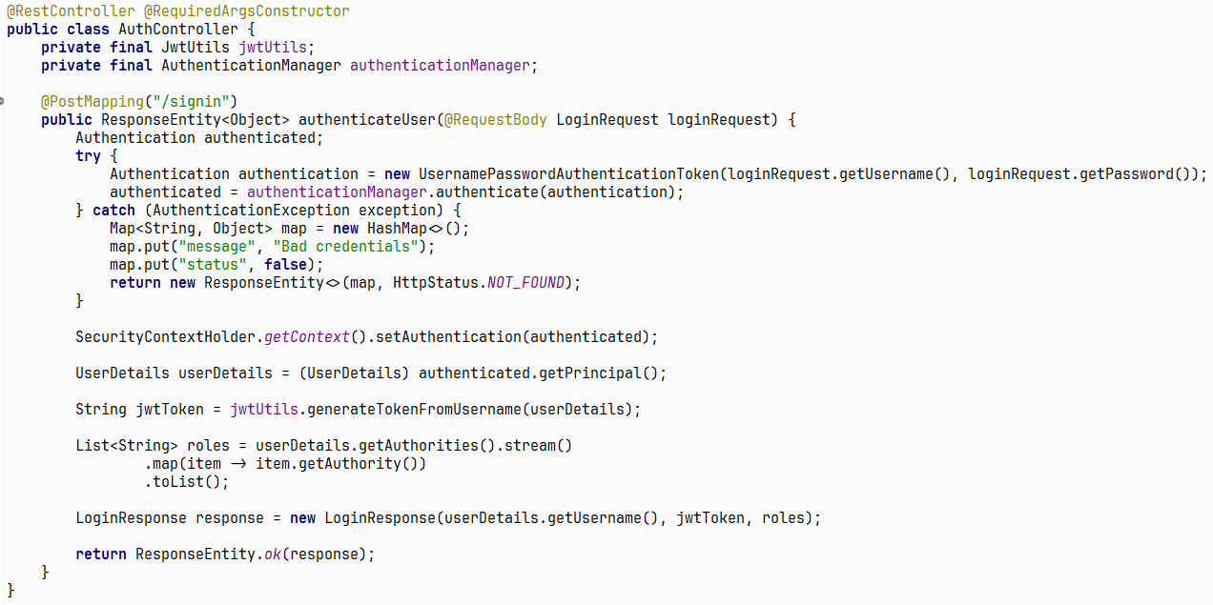
Implement
Thiếu chỗ login vs username password để gen token nữa
Sau khi authen okie thì thực hiện gen token

Slide 23
Implement
Chạy thử thôi ^^

Slide 24
Excercise
Bài tập:
Hãy mô tả cách JWT verify và extract thông tin token

Slide 25
Logout
Với mỗi token thì ta thường có time hết hạn, thì cứ hết hạn chúng ta sẽ cho token đó valid, không cho phép sử dụng nữa.
Tuy nhiên, sẽ có trường hợp người dùng muốn chủ động hủy token trước thời điểm hết hạn vì một vài lý do như bị lộ token, hoặc không muốn người khác sử dụng token của mình nếu dùng chung máy chẳng hạn.
=> Giờ chúng ta sẽ thực hiện việc vô hiệu hóa token (logout)

Slide 26
Logout
Hãy cho một vài ý tưởng để thực hiện được chức năng này xem ^^

Slide 27
Logout
Cách 1:
Lưu tất cả các token được gen ra với ID là token
Nếu logout thì set cờ delete chẳng hạn
Table token
ID (Token)
DELETE FLG

Slide 28
Logout
Nhược điểm:
Số lượng token phải lưu sẽ rất lớn ảnh hưởng tới DB.
Lưu token vào DB thì sẽ bị lộ tất cả token nếu trường hợp bị hack được.

Slide 29
Logout
Cách 2:
Lưu token vào DB nhưng sử dụng trường khác làm ID.
Table token
ID (??? dùng gì để làm ID đây)
DELETE FLG

Slide 30
Logout
Cách 2:
Lưu token vào DB nhưng sử dụng trường khác làm ID.
Table token
ID (UUID)
DELETE FLG

Slide 31
Logout
Nhược điểm:
Số lượng token phải lưu cũng rất lớn ảnh hưởng tới DB.

Slide 32
Logout
Cách 3:
Chỉ lưu các token đã hết hạn vào DB thôi
Table token
ID (UUID)

Slide 33
Logout
Nhược điểm:
Số lượng token phải lưu mặc dù ít hơn 2 cách kia tuy nhiên càng ngày sẽ càng phình to

Slide 34
Logout
Cách 4:
Chỉ lưu các token đã hết hạn vào DB thôi và thêm thông tin expire time để có thể tạo các job định kỳ để xóa bớt data
Table token
ID (UUID)
Expire time

Slide 35
Excercise
Bài tập:
Implement logout

Slide 36
Refresh token
Tại sao phải refresh token???

Slide 37
Refresh token
Bình thường các token thường có time hết hạn ngắn 30 phút, 1 tiếng…
Khi token hết hạn, người dùng cần phải nhập username và password lại để lấy token mới.
=> Trải nghiệm không tốt khi cứ phải login liên tục như vậy => Sinh ra refresh token.
=> Tức là khi token hiện tại sắp hết hạn => Request cấp một token mới từ token cũ mà không cần phải login lại.

Slide 38
Refresh token
Implement như nào???

Slide 39
Refresh token
Có thể hình dung các step thực hiện
Verify token cũ
Lấy thông tin user
Generate token mới theo thông tin user
Disable token cũ

Slide 40
Refresh token
Có thể hình dung các step thực hiện
Verify token cũ (Đã có)
Lấy thông tin user (Đã có ở phần filter)
Generate token mới theo thông tin user (Đã có)
Disable token cũ

Slide 41
Excercise
Bài tập:
Implement refresh token ^^

